Slide 1
Страхование индекса биомассы растения

Slide 2
СУТЬ ПРЕДЛОЖЕНИЯ ПО «ИНДЕКСНОМУ СТРАХОВАНИЮ»
Справочно. Индексное страхование – это альтернативная форма страхования, когда выплаты осуществляются не на основании оценки индивидуального ущерба, нанесенного объекту страхования (урожаю или доходу сельхозпроизводителя), а на основании поведения специально построенного индекса.
Основными преимуществами данного страхового продукта являются:
простая и единая методика страхования;
стандартизированная и прозрачная структура договора страхования;
международное перестрахование рисков (топ-5 в мировом рейтинге);
исключение административных расходов страховщика и страхователя (онлайн);
наступление страхового случая фиксируется на основе информации от независимого источника;
отсутствие человеческого фактора в риске (погодный индекс);
Получение данных даже при облачной погоде (данные с пассивных микроволновых радаров);

Slide 3
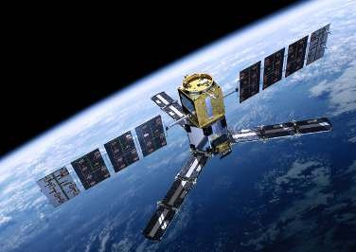
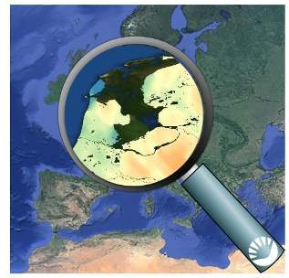
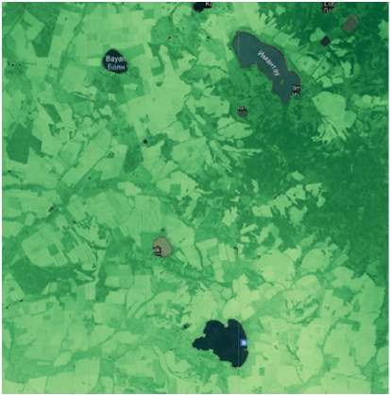
КАК РАСЧИТЫВАЮТ ИНДЕКС VOD?
Пассивные микроволны
Область измерения
VOD
Индекс VOD
Голландской компанией VanderSat разработан сервис обработки данных, который обеспечивает расчет уровня биомассы в растительности (VOD) на основе пассивных микроволновых данных дистанционного зондирования.
Индекс VOD – это расчет уровня вегетации и биомассы растения при помощи измерения количества воды в растении.

Slide 4
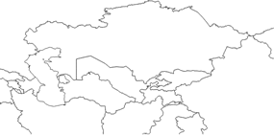
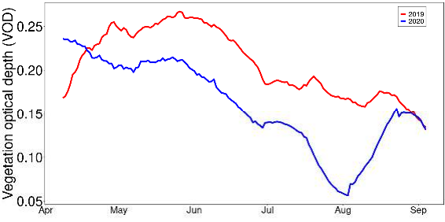

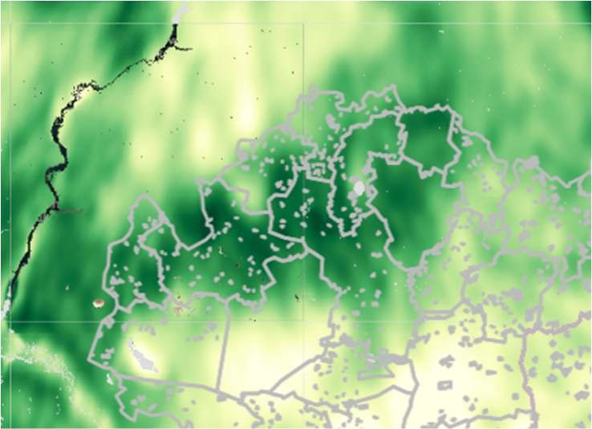
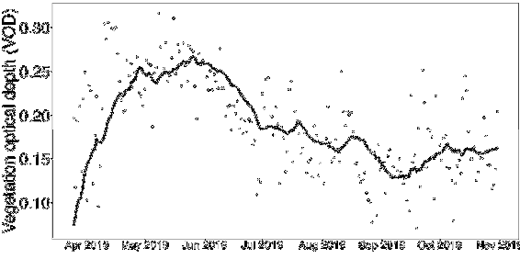


ИНДЕКС БИОМАССЫ В РАСТИТЕНИЯ (VOD) – КРАТКАЯ ИНФОРМАЦИЯ
0.05 0.25
0.45
VanderSat предоставляет информацию VOD с разрешении 100x100 м, на ежедневной основе

Slide 5
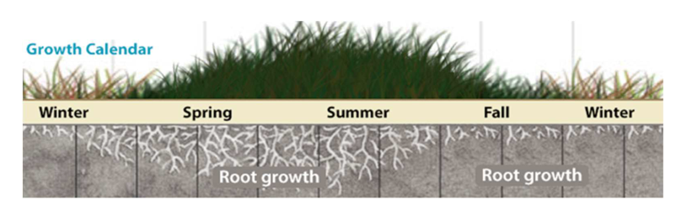
ИНФОРМАЦИЯ О СТРАХОВОМ ПРОДУКТЕ
Фаза 1
1 мая – 30 июня
Фаза 2
1 июля – 30 августа
ПЕРИОД СТРАХОВОЙ ЗАЩИТЫ | ФАЗА 1 1 МАЯ 30 ИЮНЯ |  |  | ФАЗА 2 1 ИЮЛЯ 30 АВГУСТА |  |  | ИТОГО
ТРИГГЕР | Умеренный дефицит биомассы 3% | Значительный дефицит биомассы 4% | Сильный дефицит биомассы 5% | Умеренный дефицит биомассы 3% | Значительный дефицит биомассы 4% | Сильный дефицит биомассы 5% | Страховой тариф 3,2%
ВЫПЛАТА | 12% |  |  | 12% |  |  | 24%

Slide 6
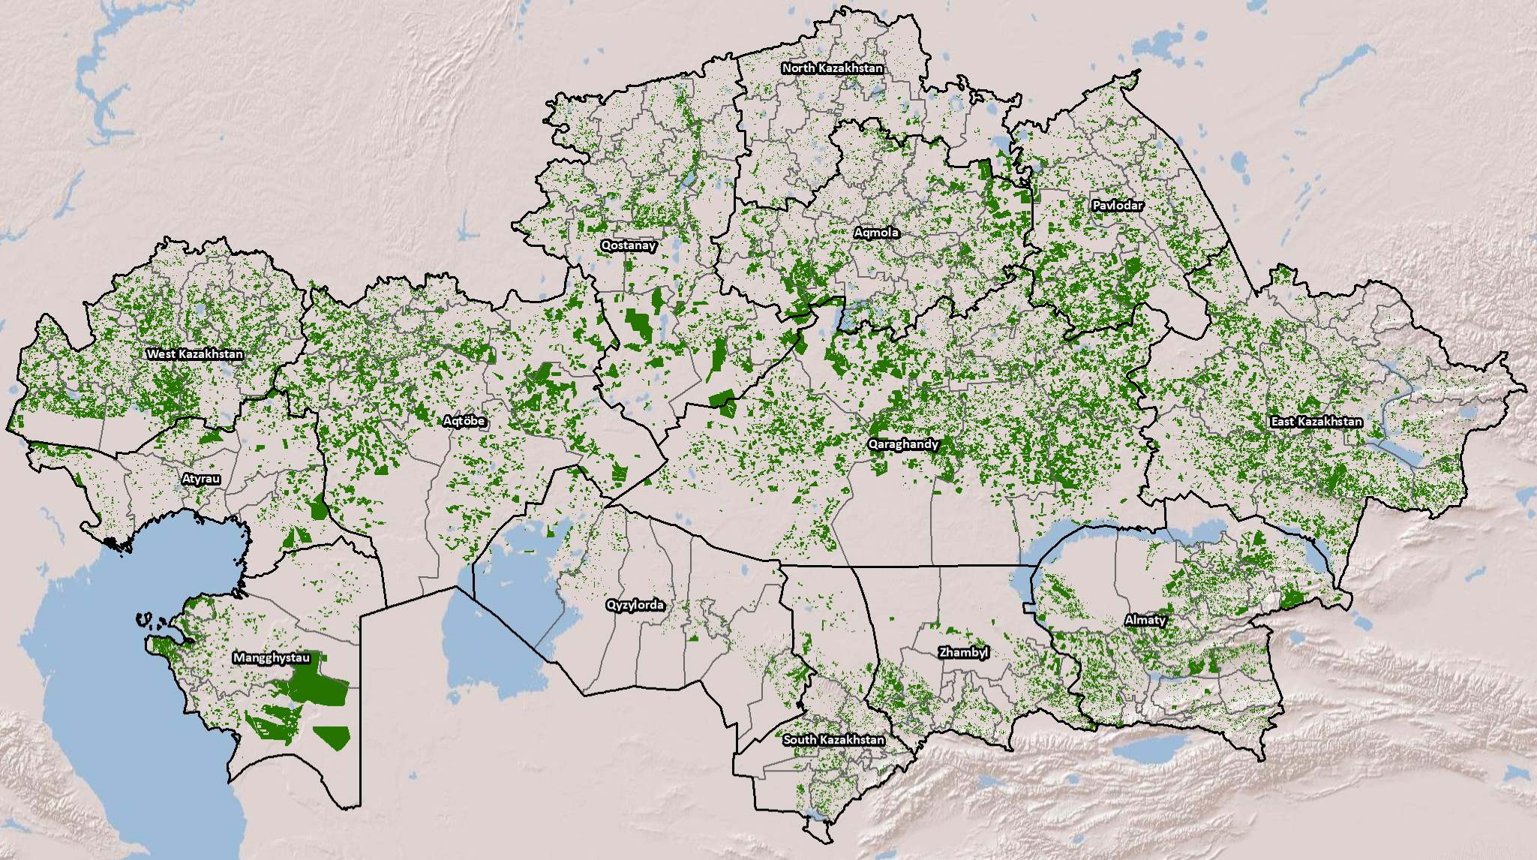
ПАСТБИЩНЫЕ ЗЕМЛИ В КАЗАХСТАНЕ
76 млн.га
УСЛОВИЯ СТРАХОВАНИЯ
ПЕРИОД СТРАХОВАНИЯ | С 1 мая по 30 августа
СТРАХОВАЯ СТОИМОСТЬ, ТГ./ГА | 27 000 (с возможностью увеличения до 100,000)
ТАРИФ, % | 3.2 % от страховой суммы
ПРЕМИЯ, ТГ./ГА | 864
ПРЕМИЯ С УЧЕТОМ ГОС.ПОДДЕРЖКИ ТГ./ГА | 172
МАКСИМАЛЬНАЯ СТРАХОВАЯ ВЫПЛАТА, % | 24% от страховой суммы
МАКСИМАЛЬНАЯ СТРАХОВАЯ ВЫПЛАТА, ТГ. | 6 480

Slide 7
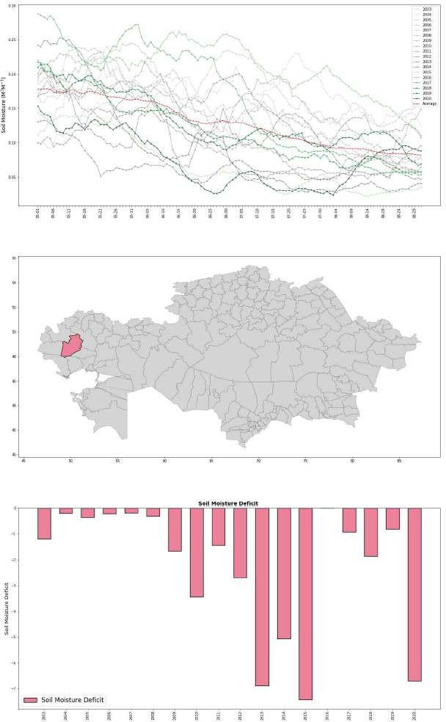
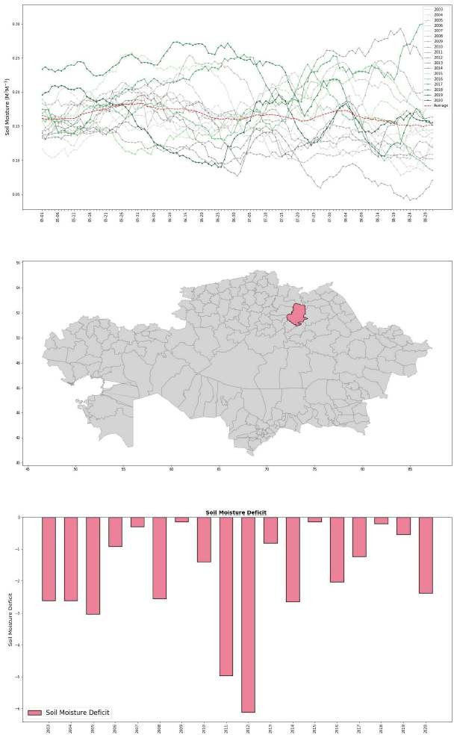
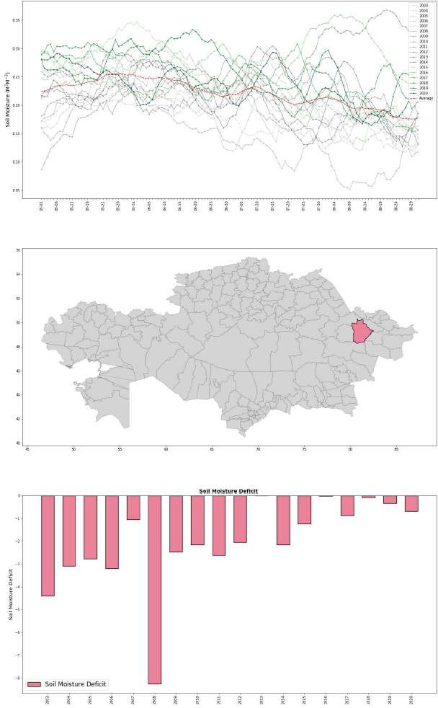

ИСТОРИЧЕСКИЕ ДАННЫЕ ПО ИНДЕКСУ БИОМАССЫ

Slide 8
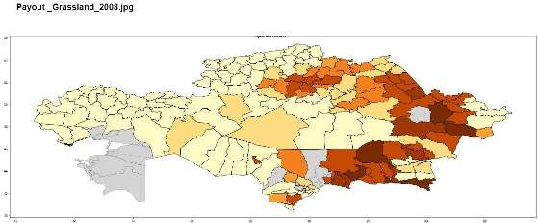
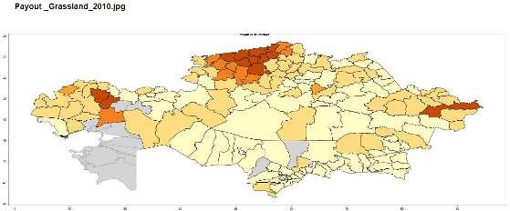
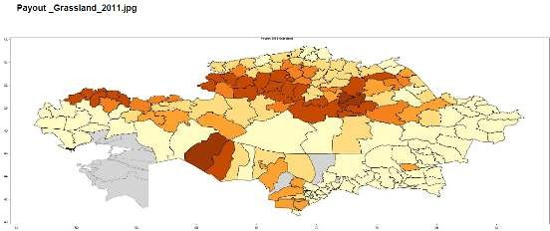
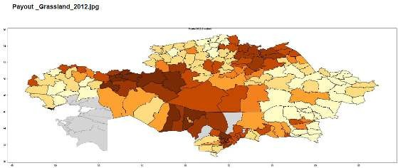
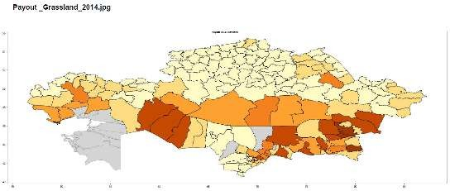
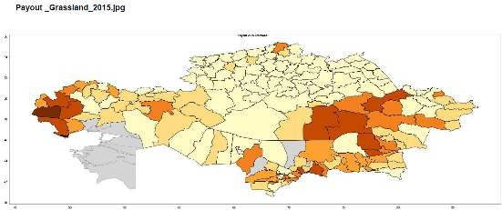
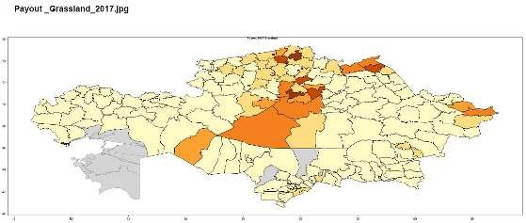
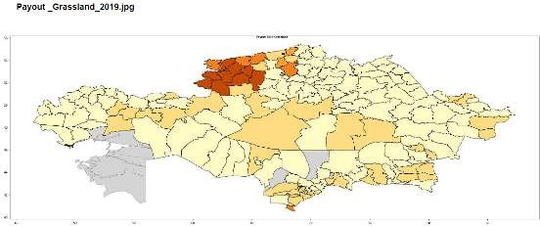
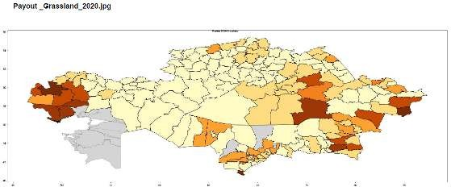
ИСТОРИЧЕСКИЕ ДАННЫЕ ПО ИНДЕКСУ БИОМАССЫ

Slide 9
СХЕМА ВЗАИМОДЕЙСТВИЯ СУБЪЕКТОВ В РЕЖИМЕ ОНЛАЙН
13
ДАННЫЕ КОСМИЧЕСКОГО МОНИТОРИНГА
ГБД
ЕСБД
С Т Р А Х О В Щ И К
П Е Р Е С Т Р А Х О В Щ И К
ЗАКЛЮЧЕНИЕ ДОГОВОРА СТРАХОВАНИЯ
Выбор страховой компании;
Выбор объекта страхования;
Оплата страховой премии.
Ф Е Р М Е Р
Уведомление о заключении договора страхования
УРЕГУЛИРОВАНИЕ УБЫТКА
Автоматическое уведомление о наступлении страхового случая с указанием границ страхового события
Подписание заявления о наступлении страхового случая;
Осуществление страховой выплаты.
* Автоматическая загрузка сведении с государственных баз данных, с согласия страхователя
** все действия на платформе осуществляются online
!!! ФЕРМЕРУ НЕ ТРЕБУЕТСЯ ДОКАЗЫВАТЬ НАСТУПЛЕНИЕ СТРАХОВОГО СЛУЧАЯ

Slide 10
СПАСИБО ЗА ВНИМАНИЕ
Нур-Султан, Казахстан
тел.: +7 701 800 4780; +7 (7172) 67 77 09
mail: info@agrin.kz

